Slide 1
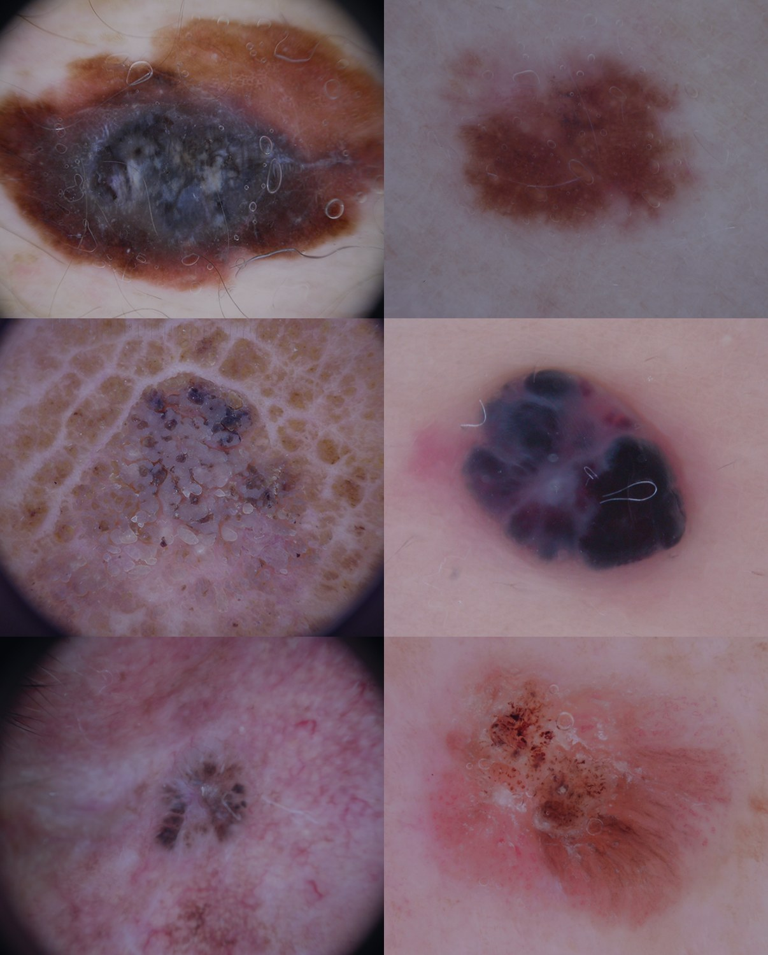
PROJETO FINAL • TEMA 3 • ENTREGA 1 (PROPOSTA)
Analisar lesões de pele com incerteza
Segmentar, classificar, explicar e sinalizar quando o modelo não deve ser confiado — com o ISIC 2018.
Valmir Carlos Cerutti Neto
Ciência de Dados e IA — IBMEC-BH
Visão Computacional e Redes Neurais • 2º sem. 2026 • 18/09/2026
Notes:
Tema escolhido: lesões de pele. Motivação: é o tema em que a saída precisa expressar limites (incerteza, OOD), não só acurácia — e o dataset tem máscara, classe e metadados no mesmo ecossistema.

Slide 2
PROBLEMA E MOTIVAÇÃO
O problema em uma frase — e o que entra e o que sai
Dada uma imagem dermatoscópica, delimitar a lesão, classificá-la em uma de 7 categorias, mostrar quais regiões sustentaram a decisão e sinalizar quando o modelo não deve ser confiado.
ENTRADA
SAÍDAS
Imagem RGB dermatoscópica (JPG)
Sem metadados na inferência — idade, sexo e local só entram na análise de erro
Fonte: ISIC 2018 (Tasks 1 e 3)
1
Máscara da lesão
segmentação binária do contorno
2
Classe + probabilidades
MEL, NV, BCC, AKIEC, BKL, DF, VASC
3
Mapa de atenção
Grad-CAM sobre a imagem
4
Sinal de incerteza
confiança calibrada, abstenção e flag OOD
Limite ético. Sistema educacional: não substitui avaliação clínica. Vieses, incerteza e limitações fazem parte do relatório. A pergunta central é: quando o modelo acerta, quando erra e se ele sabe que está errando?
Visão Computacional • Projeto final • Tema 3 • M1 • 18/09/2026

Slide 3
DADOS
Dataset: ISIC 2018 — origem, licença e organização
2.594
10.015
1.512
7.470
imagens com máscara (Task 1) • CC-0
imagens rotuladas, 7 classes (Task 3 = HAM10000) • CC BY-NC
imagens no teste oficial do desafio, com rótulo
lesões únicas — 1.956 têm 2 a 6 imagens
ORGANIZAÇÃO E RÓTULOS (medido no notebook)
Task 1: JPG + PNG binário por imagem; 0 pares faltando; resolução varia de 576×542 a 6708×4479 px
Task 3: todas 600×450 px; rótulo one-hot em CSV; arquivo suplementar com lesion_id e tipo de confirmação
Metadados HAM10000: idade (57 faltantes), sexo (54% M / 45% F), 15 localizações anatômicas
Task 1 e Task 3 não compartilham nenhum ID — são conjuntos disjuntos
Rótulo por histopatologia em 53% — mas 100% em MEL, BCC e AKIEC e só 37% em NV
Visão Computacional • Projeto final • Tema 3 • M1 • 18/09/2026
Notes:
Fonte: challenge.isic-archive.com/data/#2018. Task 1 licença CC-0; Task 3 CC BY-NC 4.0. Números vêm de reports/m1_proposta/evidencias.json gerado pelo notebook 01.

Slide 4
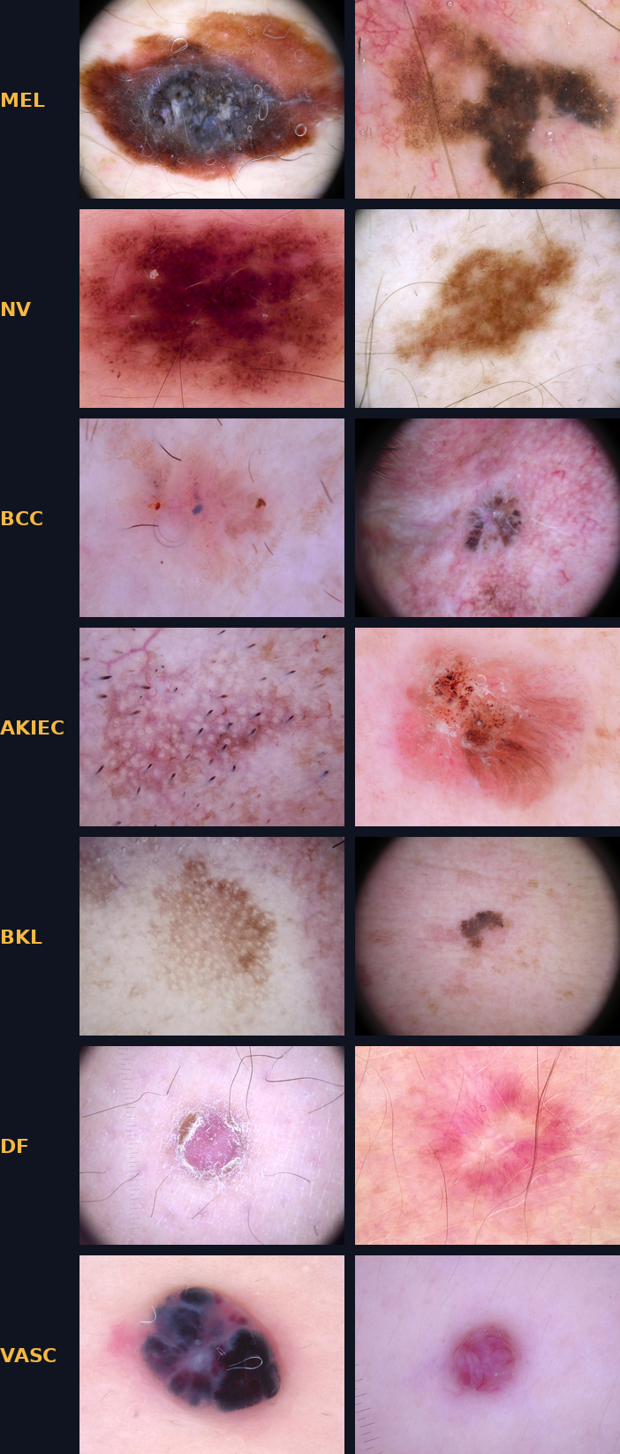
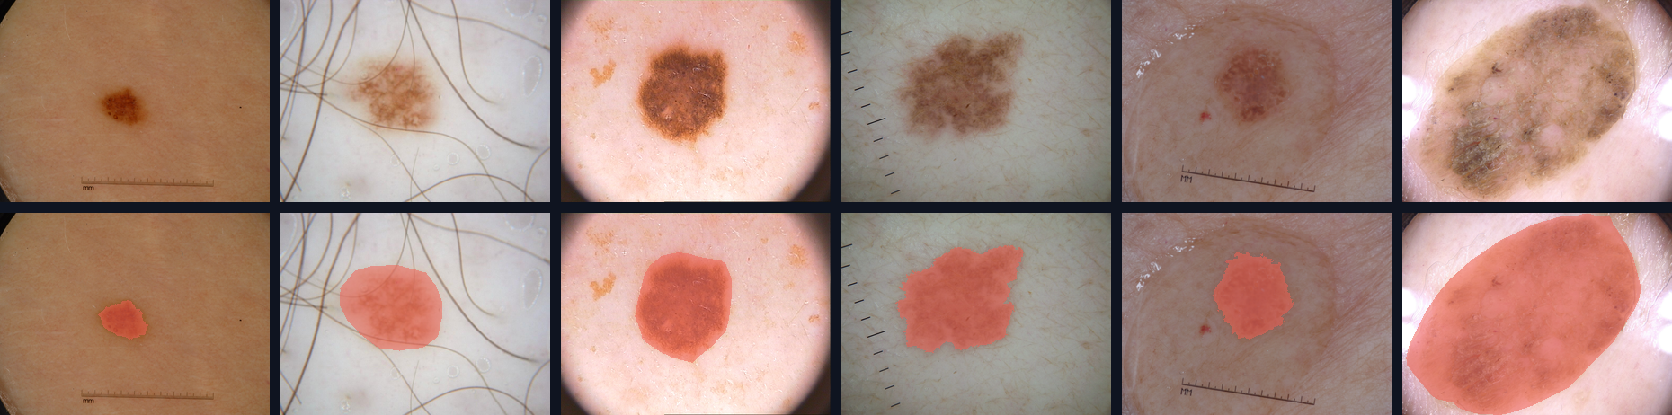
EXPLORAÇÃO INICIAL
O que os dados mostram antes de qualquer modelo
MEDIDO NO NOTEBOOK
600×450
resolução única da Task 3
Task 1: imagem (cima) e máscara (baixo). Réguas, pelos, vinheta e bolhas aparecem em 6 amostras aleatórias.
576 a 6708 px
largura na Task 1 — exige redimensionar
Vinheta correlaciona com a classe — cantos escuros em 14,9% das MEL vs 3,1% das NV (amostra de 1.000). Atalho possível para a rede.
58×
Lesão pequena e, às vezes, maior que o campo — área mediana = 12,7% da imagem; 12,5% das máscaras tocam a borda.
NV / DF
53%
Distribuição do teste oficial ≈ treino — NV 60% vs 67%; BKL 14% vs 11%. Serve como avaliação externa.
rótulos por biópsia (histo)
1.956
Metadados permitem subgrupos — sexo, faixa etária e 15 localizações — face concentra AKIEC (113) e BCC (101).
lesões com >1 imagem
Task 3 — 2 amostras por classe
Visão Computacional • Projeto final • Tema 3 • M1 • 18/09/2026

Slide 5
AVALIAÇÃO
Tarefas e métricas candidatas
Tarefa | Métrica principal | Por quê | Meta inicial
Segmentar a lesão | Dice e IoU (média por imagem) | Mede contorno; IoU penaliza mais os erros grandes. Reportar também casos que tocam a borda. | Dice ≥ 0,85 (U-Net pré-treinada, literatura ISIC 2018)
Classificar em 7 classes | macro-F1 + AUC e Recall de MEL | Macro-F1 pesa DF e VASC como NV; Recall de MEL é a classe prioritária (falso negativo custa mais). | macro-F1 ≥ 0,70; Recall MEL ≥ 0,75
Calibração / incerteza | ECE e Brier Score | Confiança de 90% deve acertar 90%. Base para limiar de abstenção. | ECE ≤ 0,05 após temperature scaling
Fora da distribuição | AUROC de detecção OOD (in vs out) | Entropia / energia da saída separa dermatoscopia de imagens fora do domínio (câmera comum, outros objetos). | AUROC ≥ 0,90 em conjunto OOD sintético
Explicabilidade | Grad-CAM + inspeção qualitativa | Verifica se a atenção cai na lesão ou em artefatos (régua, vinheta). Sem métrica única — galeria de falhas. | ≥ 80% dos acertos com atenção dentro da máscara
Análise obrigatória em todos os experimentos: desempenho por classe, por artefato de aquisição (vinheta, régua, pelo) e por subgrupo dos metadados (sexo, faixa etária, localização) — sem extrapolar além do que os metadados permitem. As metas iniciais são hipóteses a validar na M3, não compromissos.
Visão Computacional • Projeto final • Tema 3 • M1 • 18/09/2026

Slide 6
MÉTODO
Divisão dos dados e plano: baseline, uma hipótese por vez
HIPÓTESE DE SPLIT (já implementada: data/splits/split_v1.csv)
PLANO DE EXPERIMENTOS
M2 • 09/10
Pipeline de dados
redimensionamento, augmentations documentadas, auditoria de artefatos, split versionado
M3 • 23/10
Baseline de classificação
ResNet-50 / EfficientNet-B0 ImageNet, fine-tuning completo, cross-entropy, 224 px. Curvas, tempo, memória, erros por classe
M4 • 06/11
Segmentação + 1 hipótese
U-Net com encoder pré-treinado (Dice+BCE). Experimento: perda focal / pesos de classe vs. baseline, mesmo split e métricas
Agrupado por lesion_id (StratifiedGroupKFold, seed 42): 0 lesões em mais de um split — sem vazamento
Estratificado por classe: MEL fica em 11,1 / 11,2 / 11,3%
Task 1 divide por imagem com a mesma seed (1.811 / 384 / 399)
Teste oficial do desafio (1.512) reservado como avaliação externa — nunca usado para escolher nada
Final • 12/11
Incerteza e demo
temperature scaling, limiar de abstenção, OOD por energia, Grad-CAM, galeria de falhas, inferência em imagens novas
Visão Computacional • Projeto final • Tema 3 • M1 • 18/09/2026
Notes:
Experimento comparativo escolhido: função de perda (focal ou pesos de classe) contra cross-entropy, porque o desbalanceamento de 58× é o fato mais forte medido. Alternativa se sobrar tempo: imagem inteira vs. recorte pela máscara.

Slide 7
RISCOS
Três riscos iniciais e como reduzi-los
1
Rede aprende o artefato, não a lesão
2
Desbalanceamento de 58× esconde as classes raras
3
Rótulo ≠ verdade: só 53% têm biópsia
Vinheta em 14,9% das MEL vs 3,1% das NV; réguas e pelos frequentes. Um classificador pode acertar MEL olhando o canto preto.
DF tem 115 imagens; 23 no teste. Acurácia global de 67% se obtém prevendo sempre NV. Um erro em DF muda o F1 da classe em pontos.
100% de MEL/BCC/AKIEC foram biopsiadas; 63% das NV foram confirmadas por follow-up ou consenso. O modelo aprende a concordar com o dermatologista, não com a patologia.
PLANO DE REDUÇÃO
PLANO DE REDUÇÃO
PLANO DE REDUÇÃO
Grad-CAM em todos os acertos de MEL: atenção dentro da máscara?
Métricas separadas para imagens com/sem vinheta
Augmentation de recorte circular e teste 'imagem inteira vs. recorte pela máscara'
macro-F1 como métrica de decisão, nunca acurácia
Experimento comparativo de perda focal / pesos de classe
Intervalo de confiança por bootstrap nas classes pequenas
Reportar desempenho separado por tipo de confirmação
Linguagem do relatório: 'concordância com rótulo', não 'diagnóstico'
Teste oficial do ISIC como segunda opinião externa
Visão Computacional • Projeto final • Tema 3 • M1 • 18/09/2026
Notes:
Todos os três riscos foram medidos no notebook 01, não estimados. Afirmação final que o projeto deve defender: o modelo sabe quando não sabe — ou seja, os erros concentram-se nos casos que ele mesmo sinaliza como incertos.

